Slide 1
Helioseismologie
David Korda
Sluneční fyzika LS 2017/2018

Slide 2
Disperzní relace
Obecná
p-mody
  k_{r}² > 0, N² < 0
g-mody
  k_{r}² > 0, N² > 0
f-mod
  ΔP = 0
Bod obratu

Slide 3

P-mody oscilací

Slide 4
P-mody oscilací

Slide 5
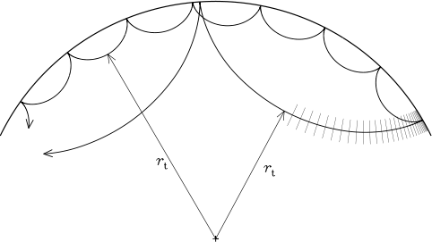
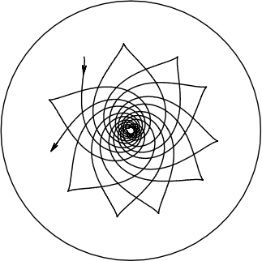
Trajektorie pro p/g mody
P-mody l = 30 a l = 100, υ = 3 mHz
G-mod l = 5, υ = 192.6 μHz

Slide 6
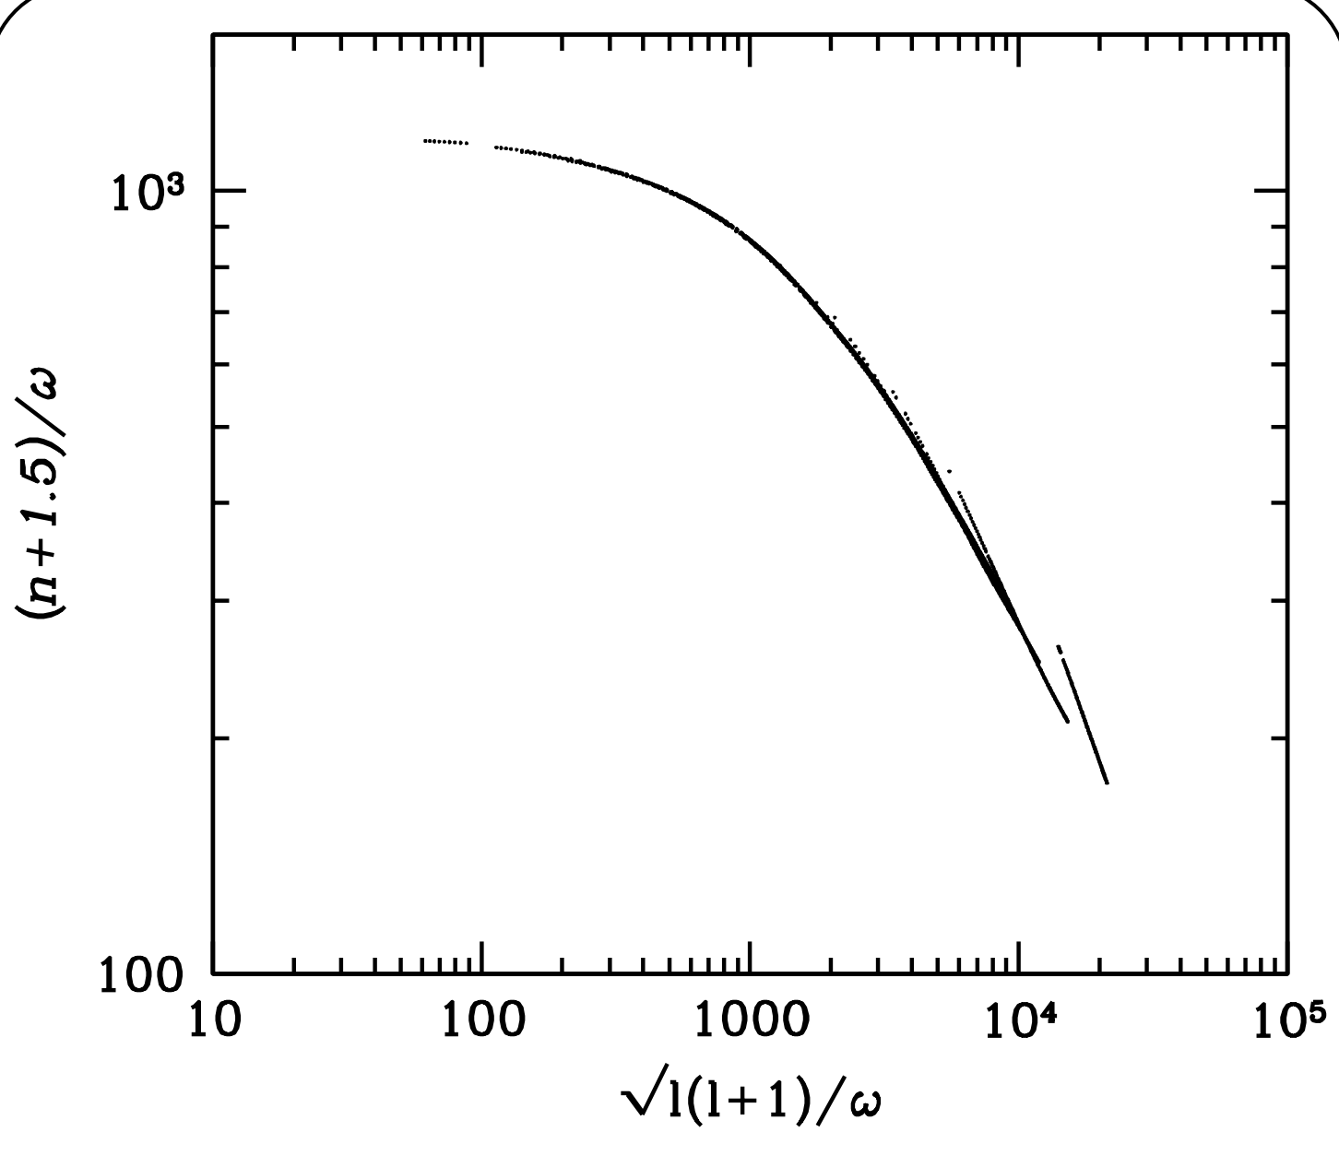
Duvallův zákon

Slide 7
Asymptotická inverze c

Slide 8
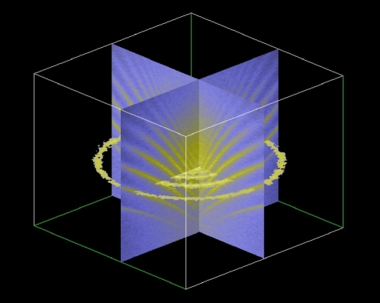
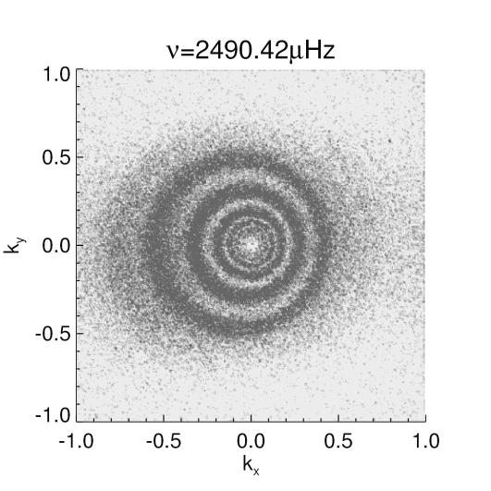
Ring-diagram lokální helioseismologie
k-ω diagram do (k_{x}, k_{y}, ω)
Fit ringů s aproximací rovinné vlny
Pro fixní k a nízká m:
k=|k|, ψ=úhel(k,x):

Slide 9
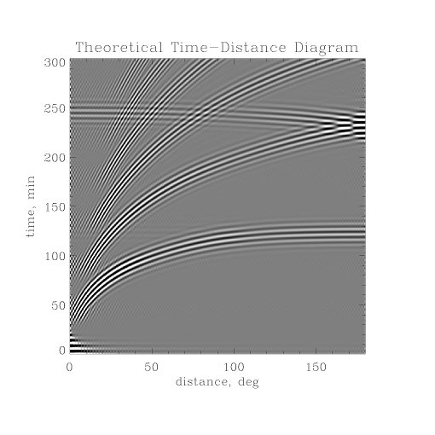
Time-distance
Měření cestovního času vlnového paketu mezi dvěma body
Z k-ω diagramu pakety se stejnou fázovou rychlostí v_{f}=ω/k
Měří se kovariance oscilací v různých bodech pro různá zpoždění, fituje se travel-time
Matlab?

Slide 10
Time-distance II
Dnes rozšířená time-distance
Nejen filtry fázové rychlosti, ale i jiné, v zásadě libovolné (např. filtrování hřbetů)
Koncept geometrické optiky opouštěn, zahrnovány vlnové efekty
Důraz na konzistenci mezi přímou a inverzní metodou
  Zpracování dat se promítá do přímé úlohy
Zahrnuje se plná informace o vlastnostech náhodného šumu (kovarianční matice, z modelu nebo z měření) → přesnost měření
Požadavek na kontrolu nad biasem a splnění předpokladů (je lokální skutečně lokální?) → znalost zhlazování a přeslechů
Zvýšený důraz na validaci metody a měření helioseismických veličin

Slide 11
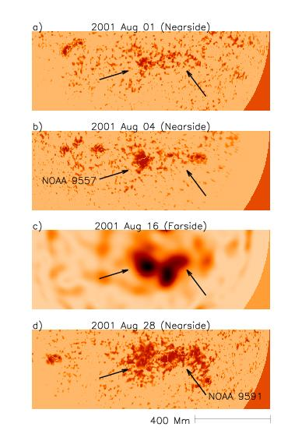
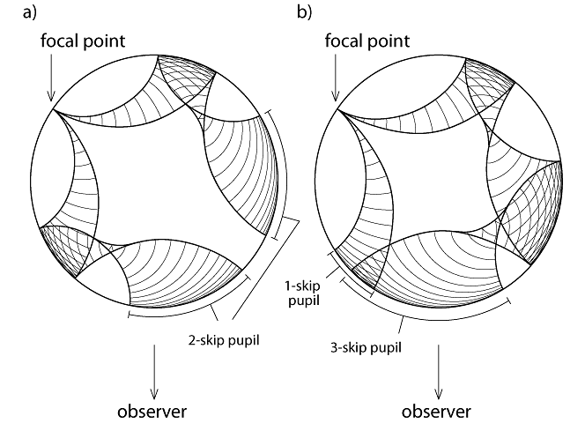
Helioseismická holografie
Ekvivalent time-distance metody
Mapování poruch na odvrácené straně Slunce
2-2 nebo 1-3?

Slide 12
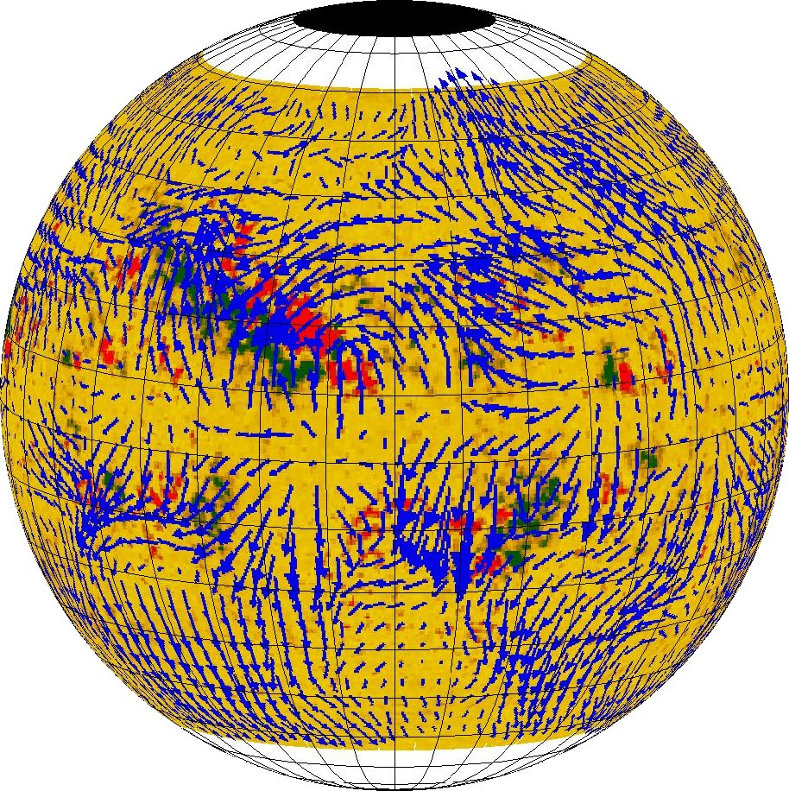
Podpovrchové počasí (sub-surface weather, SSW)
Reziduální velkorozměrové toky

Slide 13
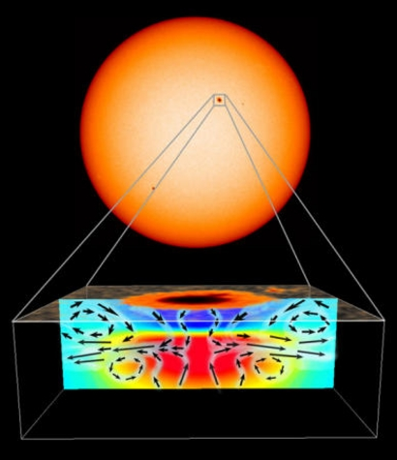
Pod skvrnou
Inverze pro skvrnu z 20. června 1998
Konvergentní toky udržující skvrnu stabilní
Skvrna = mělký útvar
Jediné pozorování lehce preferující svazkový model sluneční skvrny

Slide 14
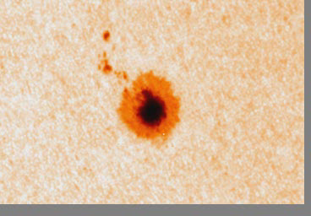
Pod skvrnou (II)

Slide 15
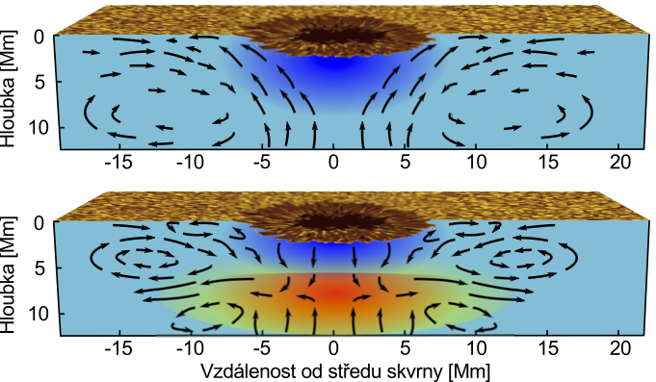
Pod skvrnou?

Slide 16
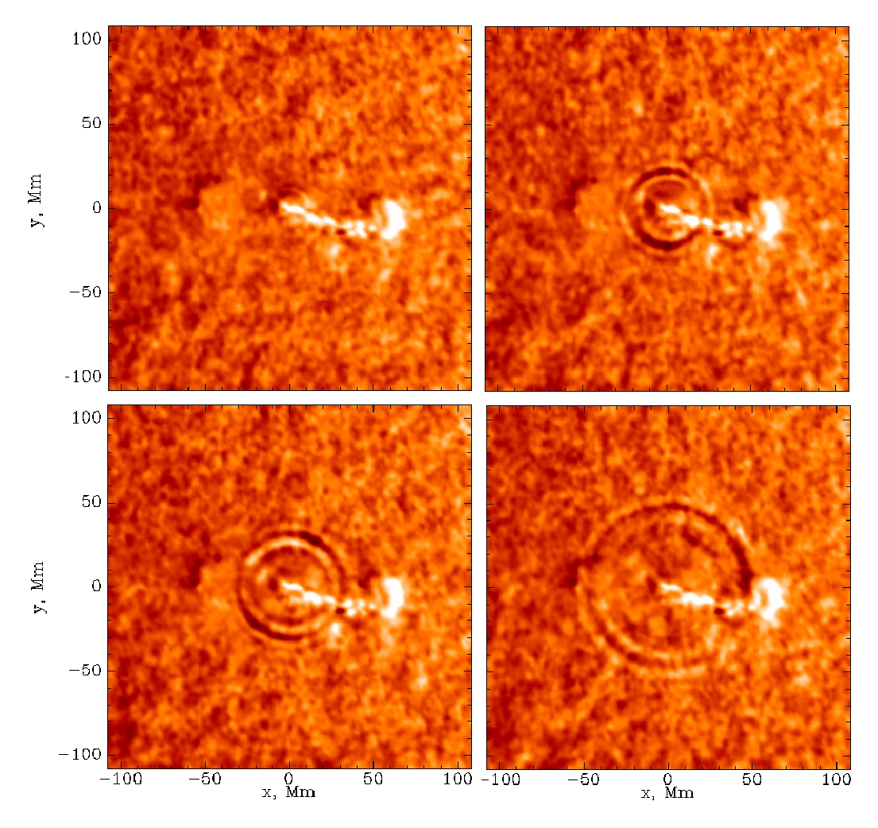
Sluncetřesení

Slide 17
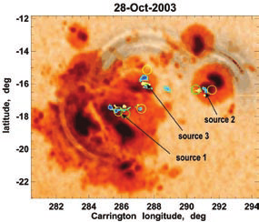
Indukované oscilace

Slide 18
Oscilace indukované erupcí

